Slide 1
Бөлім. «Табиғат және адам»
Сабақтың тақырыбы
«Қызыл кітап» поэмасы. X бөлім

Slide 2
Оқу мақсаты
11.2.4.1 әдеби туындыдағы көтерілген мәселелерге өзіндік көзқарас тұрғысынан шығармашылық жұмыс (эссе, әңгіме, өлең, әдеби және еркін тақырыптарға шығарма) жазу.
Бүгінгі сабақта:
Шығармадағы көтерілген мәселені анықтайсыз;
Көтерілген мәселеге өзіндік көзқарасыңызды білдіресіз;
Шығармашылық жұмыс орындайсыз.

Slide 3
Бағалау критерийлері:
Шығармадағы көтерілген мәселені анықтайды;
Көтерілген мәселеге өзіндік пікір білдіреді;
Шығармашылық жұмыс орындайды.

Slide 4
Қадыр Мырза Әлі – ұлт ақыны. Қазақ деген тегі мықты, тарихы бай, тағдыры күрделі, түйсігі мың қатпар, қалтарысты, астарлы, тысты, алапат тілді, қабілетті қаһарман, қайсар халықтың тұңғиығына бойлап, кеңдігіне кепіл боп, бітімімен біте қайнасып, ұлылығын, рухын, ар-ұятын, үмітін барынша әспеттей отырып, кемшінің мінін, қайғысын, сорын азаматтық тұрғыда қазып айта алған, сыншыл да ойшыл ақын.
Kүләш Ахметова

Slide 5
«Керуен сұрақтар»
1. Қызыл кітап дегеніміз не? Ол қандай мақсатта жазылған?
2. Поэма неліктен «Қызыл кітап» аталған?
3. Жануарлар неліктен жойылады?

Slide 6
Ықтимал жауаптар:
Қызыл кітап дегеніміз не? Ол қандай мақсатта жазылған?
«Қызыл кітап» сирек кездесетін жануарлардың түрлерінің жоғалып кетуіне назар аударту мақсатында жазылған.
Поэма неліктен «Қызыл кітап» аталған?
2. Себебі, бұл түс тоқта, жойма деген мағынаны білдіреді. Бұл түс – қауіп-қатер таңбасы.
Жануарлар неліктен жойылады?
3. Біріншіден, оларды броконьерлер құртады. Екіншіден, ластанған қоршаған орта, ауыл шаруашылығы, қоқыс тасталған жерлердің көбеюі т.б. факторлар түрлердің дамуына кері әсерін тигізеді.

Slide 7
Х Одан көріп, Ақыры бұдан көріп, Таласқаннан не таппақ құлан, керік?! Жоғалтқанды жоқтаған жөн болғанмен, Жоғалтпаған жақсырақ одан гөрі! Әттең, бірақ! Аспанның бұлты биік Жаңбыр емес, Өтеді сілті құйып, Жоқ боп кетті Әдемі теке мүйіз, Айғыр жалды көгілдір жылқы киік! Қара жерді жылатып, Еңіретіп Кетті солай дронттың өмірі өтіп. Екі ғасыр бұрын біз Ең ақырғы Су сиырды өлтірдік мөңіретіп. Қызыл-жасыл, Зер өңді, Қалайы түр Тотылардың музейде талайы тұр. Адамдардың алдында Ақырғы рет Ышқынды да Көз жұмды жабайы тур. Осыны айтсаң, Күрсініп, Тоқтайды жел. Өкініштің мылтығын оқтайды шөл. Солқ-солқ етіп жылайды Опат болған Перзенттерін еске алып, Жоқтайды жер. Одан көріп, Ақыры бұдан көріп, Таласқаннан не таппақ құлан, керік?! Жоғалтқанды жоқтаған жөн болғанмен, Жоғалтпаған жақсырақ одан гөрі! Отыра алмас ұл шыдап, Қызың шыдап. Жоғалғандар тізімі — ұзын шұбақ. Қызыл кітап — Мезгілсіз кеткендердің Бастарына қойылған қызыл шырақ! Келеді кез, Күрделі біздің бұл кез! Жаутаңдайды адамға түзде мың кез, Қызыл кітап — Опат боп кеткен аңның, Бастарына қойылған қызыл күмбез. Қашқан кезде адамнан Ізін қандап, Тау ешкісі өтеді құзыңды аңдап. Қызыл кітап — Тірі жан тимесін деп, Хайуанатқа берілген қызыл мандат. Баяғыдай көбінің халы бірақ — Мойындарын үзеді әлі бұрап. Қызыл кітап — Бұл өзі қызық кітап: Тысы жұқа, Астары қалыңырақ!

Slide 8
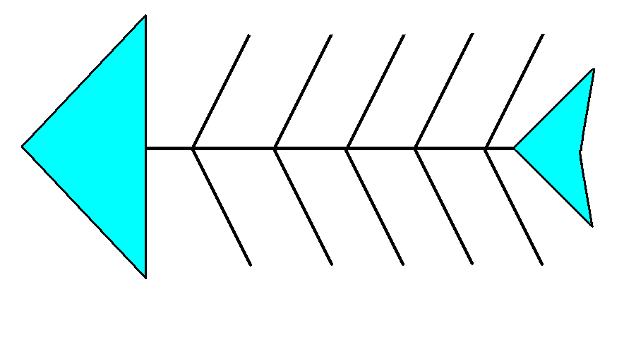
1-тапсырма. «Балық қаңқасы» әдісі арқылы шығармада көтерілген мәселені, себептерін, шешімін анықтаңыз.
Дескриптор:
1. Шығармада көтерілген мәселені анықтайды;
2. Себебін жазады;
3. Шешімін табады.

Slide 9
Ықтимал жауаптар:
Көтерілген мәселе: Жер бетіндегі адамзат істеп жатқан зұлымдыққа қарсылық. Бүгін аң-құс жер бетінен жойылып жатса, ертең адамзат та жер бетінен жойылады деген мағына бой көрсетеді. Адам баласы өзінің де табиғаттың бір бөлшегі екенін ұмытып, оған қол салғаны туралы.
Себептері:
Адамдардың әдемі теке мүйізге, бұғыға, дронтқа, су сиырға, тоты құсқа, турға, арқарға т.б хайуанаттарға жасаған опасыздықтары.
Шешімі: Қызыл кітап-опат боп кеткен аңдардың, тірі жан тимесін деп хайуанатқа берілген қызыл мандат, тысы жұқа, астары қалыңырақ.

Slide 10
2-тапсырма. Көтерілген мәселеге өз пікіріңді «ПОПС формуласы» әдісі арқылы білдіріп, шығармашылық жұмыстың бірін таңдап орындаңыз. (Эссе, әңгіме, өлең, әдеби және еркін тақырыптарға шығарма)
«Менің ойымша, .................»
«Себебі, мен оны былай түсіндіремін,..........................»
«Оны мен мына фактімен дәлелдеймін,...............................»
«Осыған байланысты мен осындай қорытынды шешімге келдім,.......................»
Дескриптор:
*Шығармада көтерілген мәселеге өз пікірін білдіреді;
*Шығармашылық жұмыс орындайды.

Slide 11
Ықтимал жауап Менің ойымша, бұл шығарма тақырыбы – табиғатты жырға қосу. Себебі, «Қызыл кітап» поэмасында ақын экология мәселесін көтереді. Оны мен мына фактімен дәлелдеймін, ақын поэмасында бір кезде елімізде мекендеген аңдарды түгендейді, соларды жоқтайды. Осыған байланысты мен осындай қорытынды шешімге келдім, табиғат пен адам арасындағы үндестік, саналы адам болғандықтан, қоршаған ортаны, табиғатты қорғау парызымыз.

Slide 12
Шығармашылық жұмыс
Қызыл кітап
Қасиетін аңдардың білші, күнім,
Қасіретін аңдардың білші, күнім,
Қызыл кітап - күрескен қызу өмір,
Қызыл кітап - жоғалған тіршілігім.
Жаннан мейір үзілсе жапырақтай,
Өмір бағын кім сақтар шашыратпай?
Аң мен құстың ойласаң жер бетінде,
Адамзаттан ең жақын досы жоқтай.
Адамзаттан ең күшті қасы жоқтай.
Табиғатсыз күні жоқ адамзаттың,
Тұтата алсаң білтесін жанар бақтың.
Қызыл кітап - жоғалған қызыл өмір,
Өшкен тағдыр тізбегін таба алмақ кім?
Табиғаттың сақтайық үйлесімін,
Жауыздыққа жасайды кім кешірім?
Қызыл кітап болмаса дабыл қаққан,
Қасіреттің ешкім де білмес үнін

Slide 13
Кері байланыс. «Зерде»
Білім. Тақырып бойынша алған ақпараттарым.
Эмоция. Сабақтағы көңіл-күйім.
Баға. Өз жетістігіме беретін бағам.
Сын. Өз бойымда нені дамытуым керек?
5. Идея. Маған келген жаңа ой.
https://padlet.com/z4uhnp3fqn8wjpi2

Slide 14
Оқу тапсырмасы. Шығармашылық жұмыс
Эссе
« Табиғатқа қамқорлық – барша адамның парызы»

Slide 15
Сіздер бүгінгі сабақта:
Шығармадағы көтерілген мәселені анықтадыңыз;
Көтерілген мәселеге өзіндік көзқарасыңызды білдірдіңіз;
Шығармашылық жұмыс орындадыңыз.

